Slide 1
Project 2
Panorama Image Stitching
12级数字媒体 杨柳

Slide 2
Steps:
1、对图片排序
2、投射柱面坐标
3、提取SIFT特征点
4、RANSAC找出最好的匹配
5、拼接
6、裁剪

Slide 3
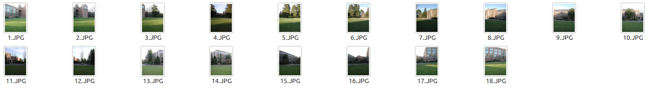
Step 1
按从左到右顺时针的顺序，人工对图片排序

Slide 4
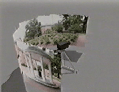
Step 2
拍照时，是在同一个地点，以自己为轴心旋转一周，拍出的一系列照片，所以我们在对照片进行处理之前，要将其重新投影回柱面上。

Slide 5
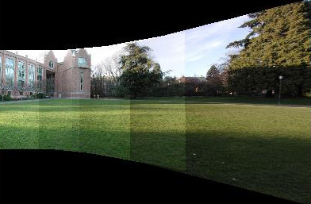
Step 2
如果没有做这一步的话，会出现以下情况：
新拼接的图片会越来越倾斜

Slide 6
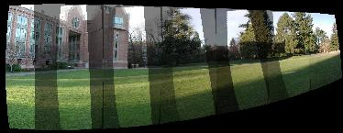
Step 2
有两种选择：
1、投影到柱面坐标
2、投影到球面坐标
但是，在我的实际操作中，发现第二种可能会出现拼接的图片向上或向下倾斜的问题，像这样：

Slide 7
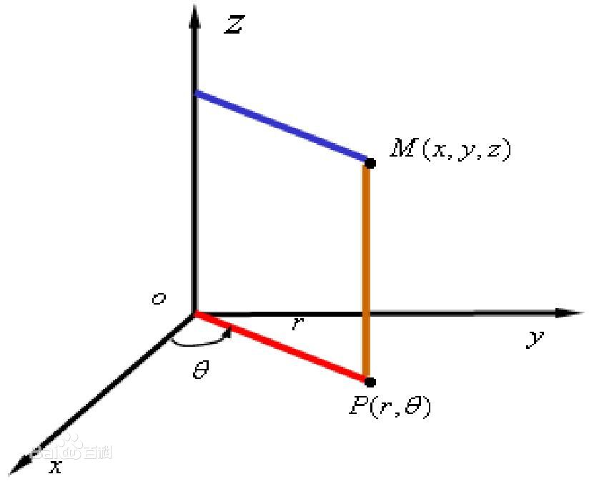
Step 2
柱面坐标系
平面极坐标系加上z轴
x=rcosθ;
y=rsinθ;
z=z;

Slide 8
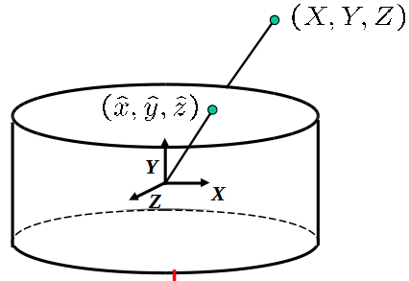

Step 2
Map 3D point (X,Y,Z) onto cylinder

Slide 9
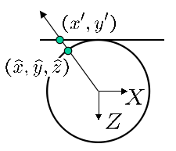
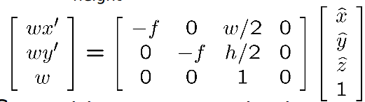
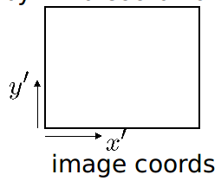
Step 2
Map from a cylinder to a planar image

Slide 10
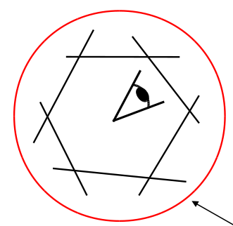
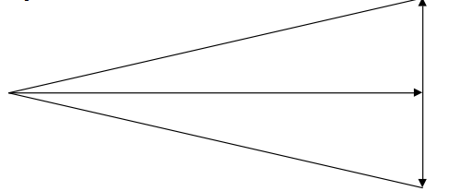
Step 2
f : focal length（焦距）
1、最简单的方式，可以从相机的参数中获取
2、 利用数学公式推导
f = w/2/tan(α)
α = 30

Slide 11
按照从左到右的顺序，依次两两拼接

Slide 12
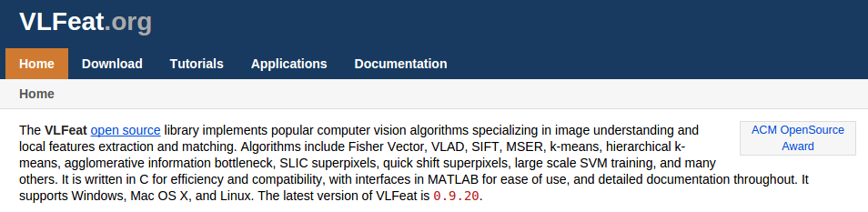
VLFeat for Matlab

Slide 13
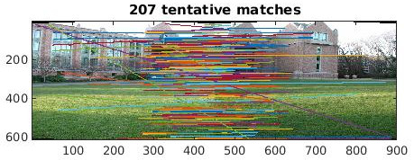
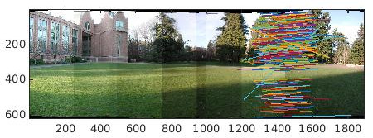
Step 3
1、提取图片SIFT特征
为了避免不必要的错误匹配，只提取第一张图片最右部分的特征
2、相邻两图片做特征匹配

Slide 14
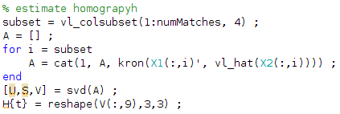
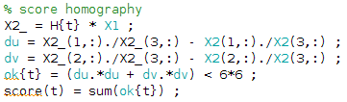
Step 4
1、随机选出4对匹配，计算出对应的单应性矩阵
2、对这个单应性矩阵做评估

Slide 15
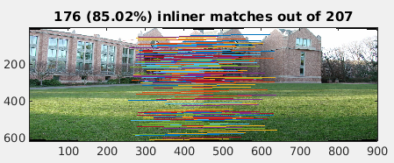
Step 4
上述两个过程做100次，找出评估最好的一个单应性矩阵

Slide 16
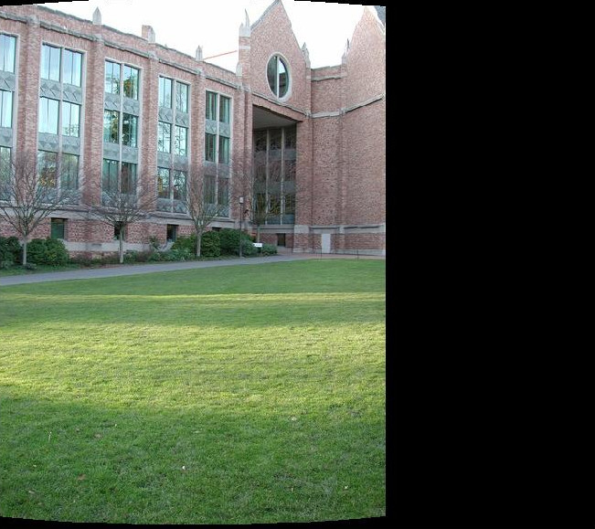
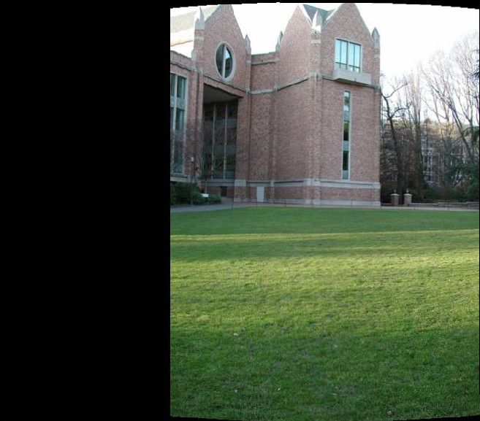
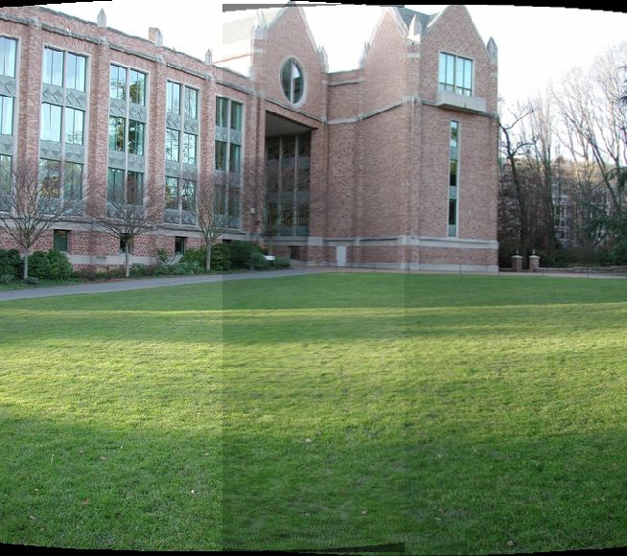
Step 5
使用Step 4中得到的单应性矩阵，分别对左右两张图片进行变换，然后拼接在一起
+ =

Slide 17
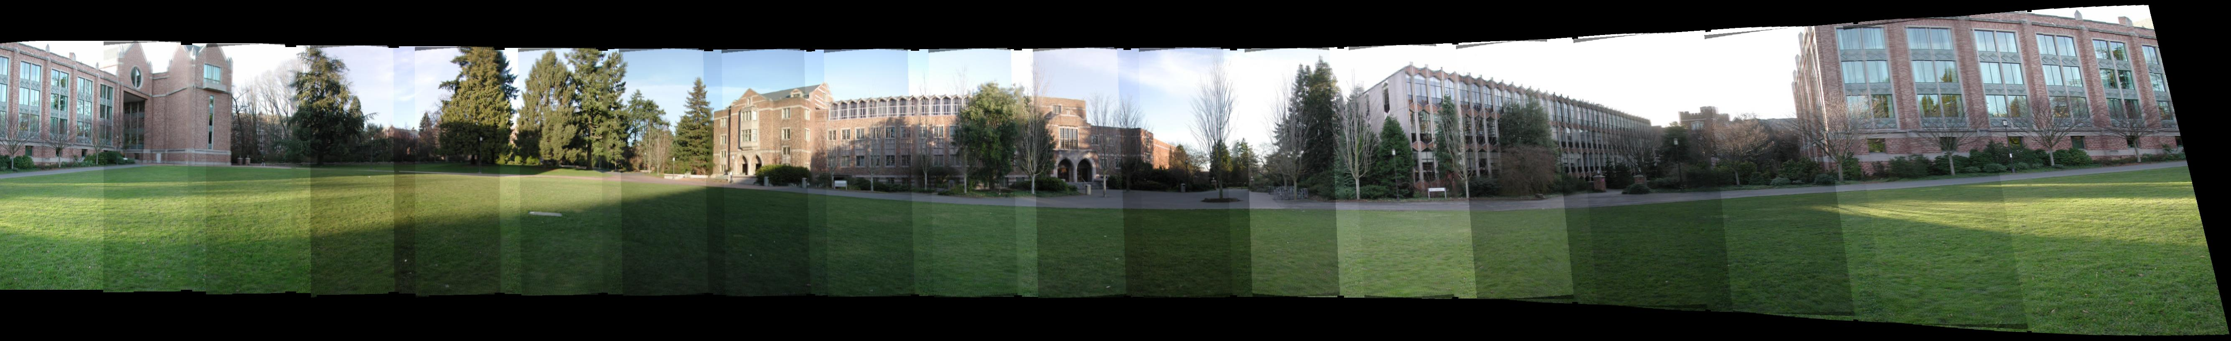
Step 6
拼接得到的全景图边缘是参差不齐的

Slide 18
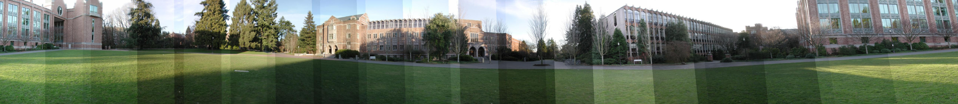
Step 6
人工进行裁剪后就得到了一张较为完美的全景图片

Slide 19
TO DO
1、实现照片的自动排序
2、解决图片衔接边缘明暗相差较大问题
3、实现图片的自动裁剪

Slide 20
存在很多不足，请多多指教
谢谢

